Slide 1
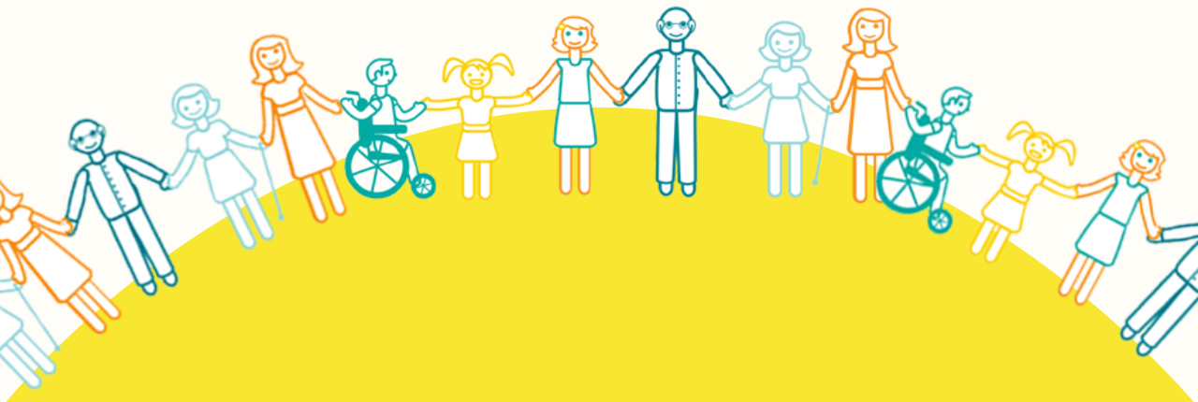
Проект для детей с овз и их семей
«творить, дружить, нескучно жить»

Slide 2

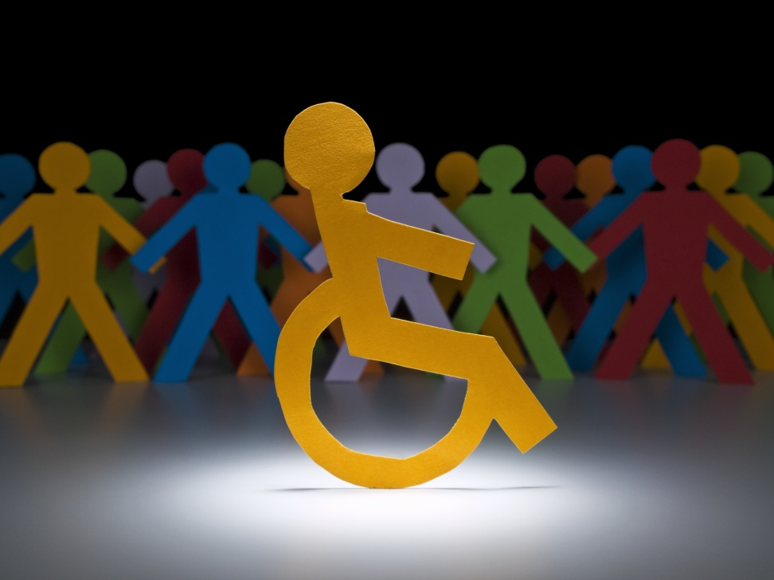
«Безбарьерная среда» – так ли это?
К сожалению, в большинстве случаев – это не так…

Slide 3

Население нашего города чуть более 82 тысяч человек, однако на них приходится более 1150 детей с ОВЗ!

Slide 4
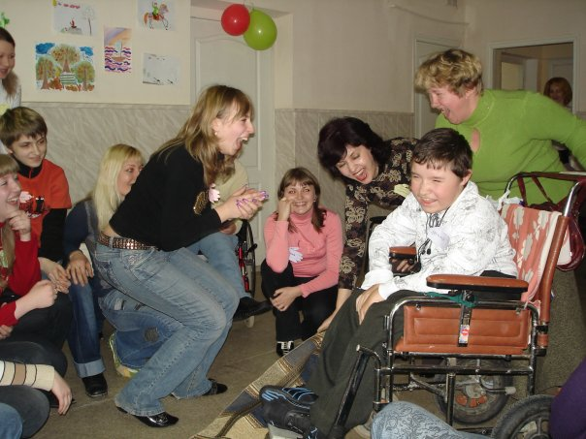
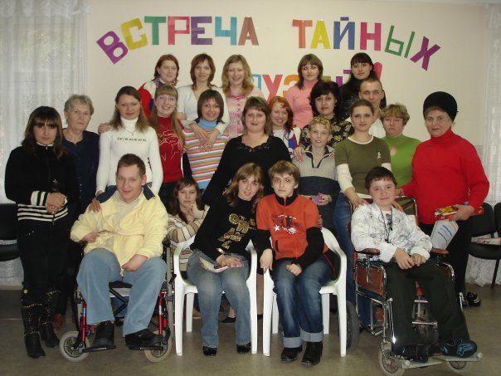

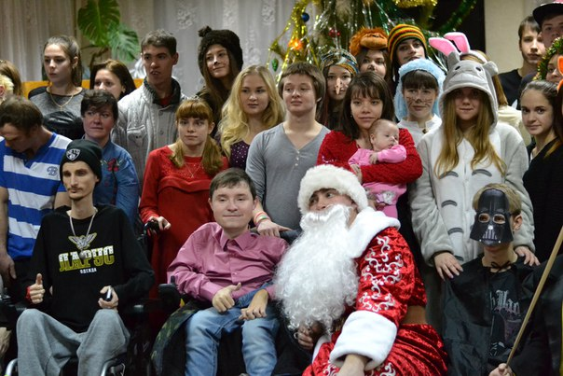
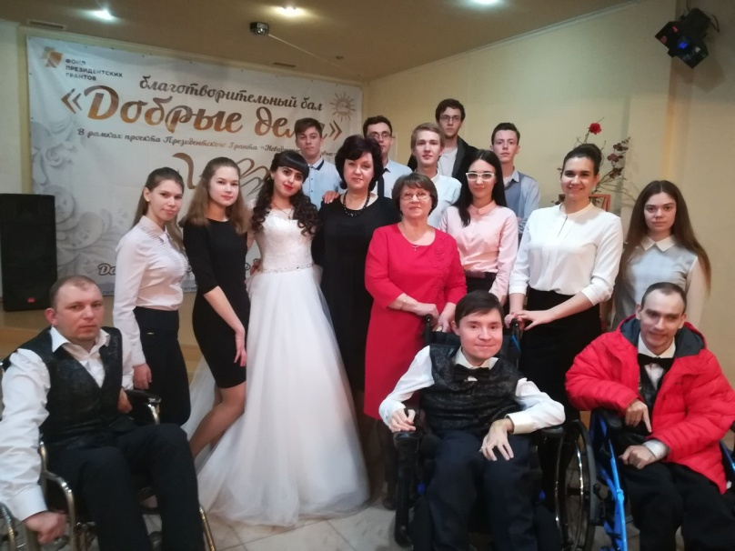

17 лет опыта общения с людьми с ОВЗ!

Slide 5
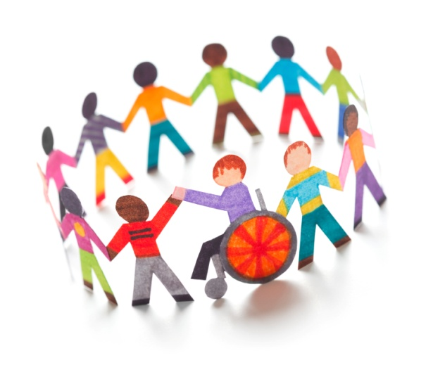
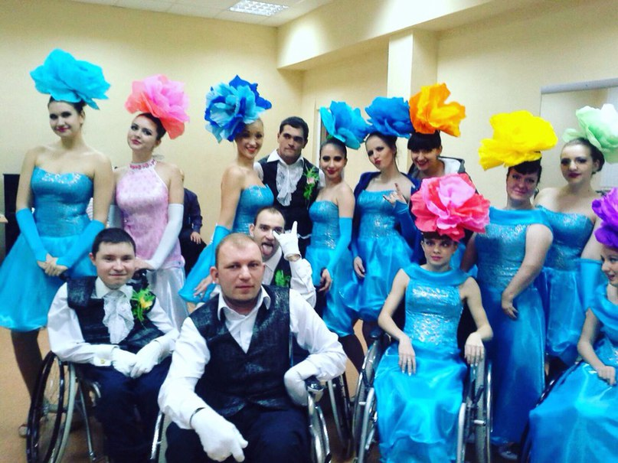
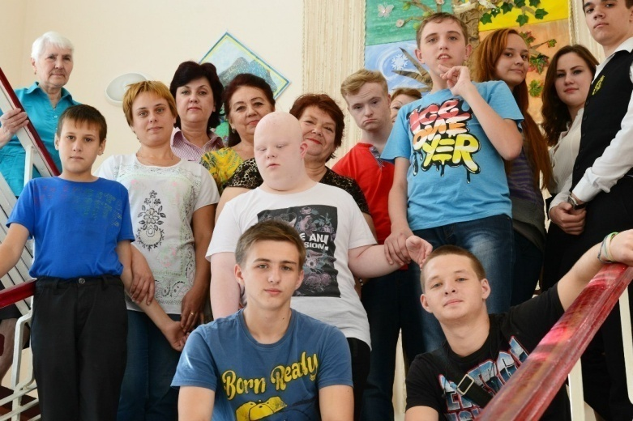
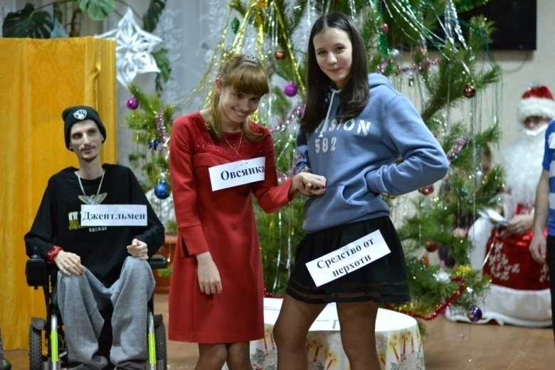
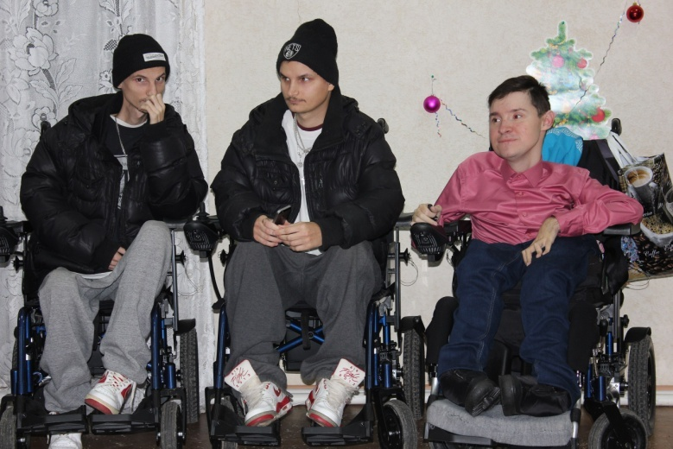


Особенные люди – неимоверно талантливы и безумно добры!

Slide 6
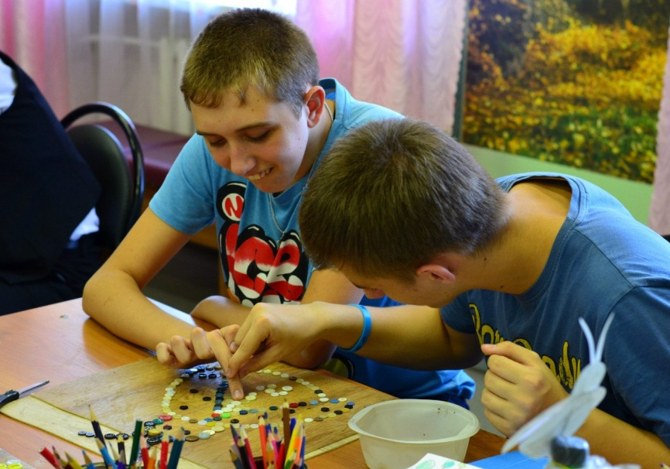
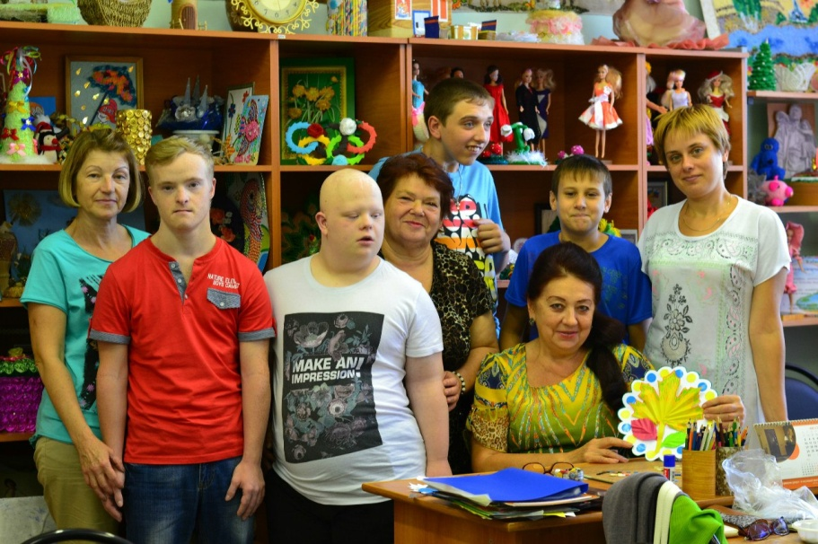
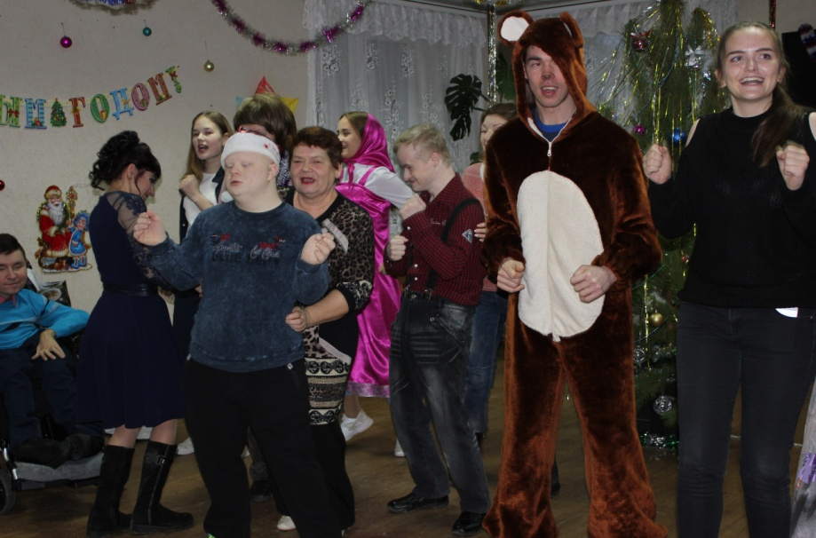
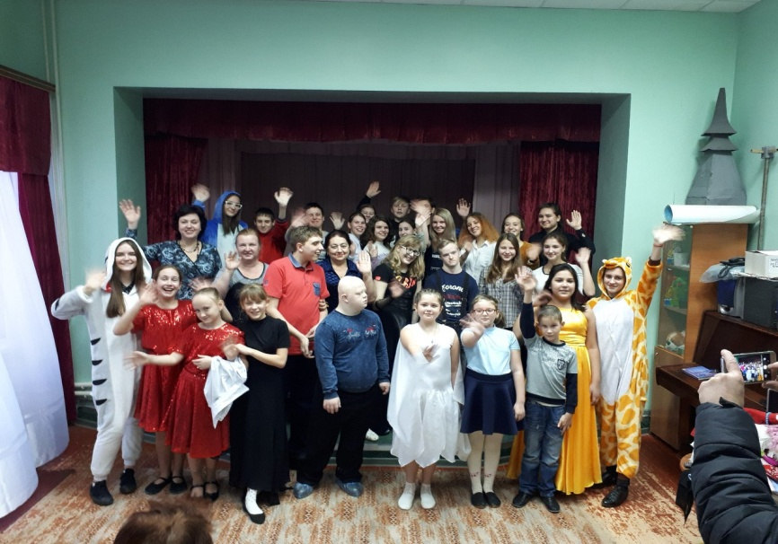


Slide 7
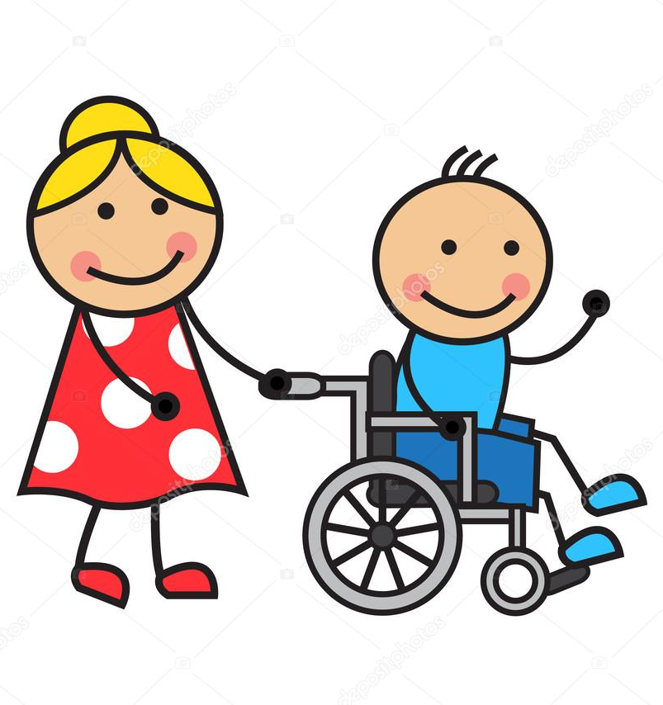
Координационный центр творческой самореализации инвалидов
(на базе волонтерского отряда «Диалог» МБУ ДО ДДТ г. Азова)
Мастер-классы на базе МБУ ДО ДДТ и Дома семьи
Беседы с успешно социализировавшимися людьми с ОВЗ
Сопровождение педагогами
Занятия на дому
Выездные мероприятия
Мероприятия для воспитанников Самарского дома-интерната

Slide 8

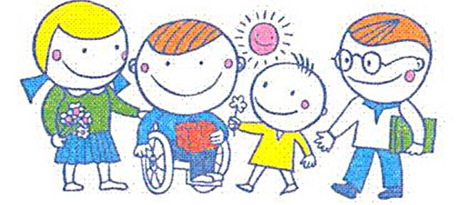
По данным МинЗдрава: каждый 10-й россиянин – инвалид!
В России зарегистрировано более 15 млн инвалидов!
За 6 лет число детей-инвалидов увеличилось более чем на 100 тысяч, достигнув 636 тысяч человек!

Slide 9
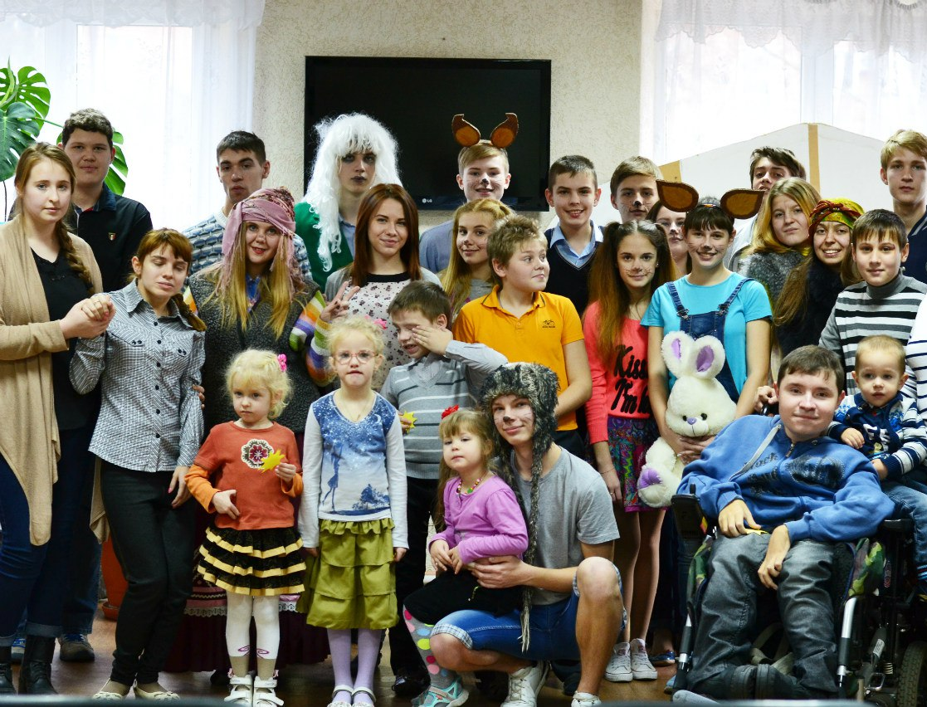
Наша команда
Волонтерский отряд «Диалог»
МБУ ДО ДДТ г.Азова

